Slide 1
Spec Sample
ALLPPT.com _ Free PowerPoint Templates, Diagrams and Charts

Slide 2
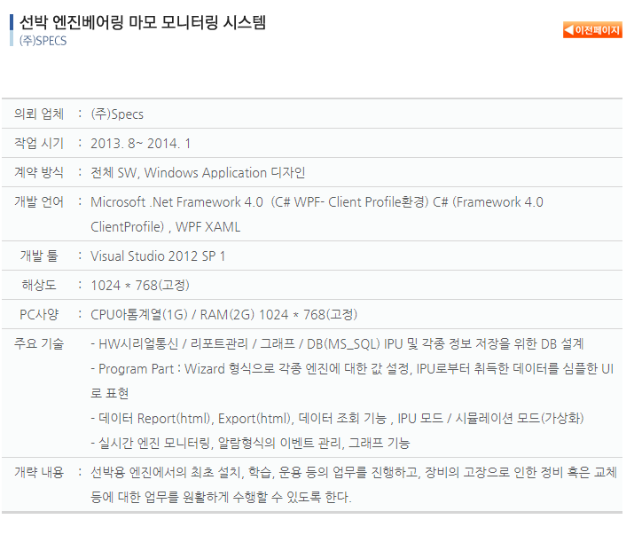
선박 엔진베어링 마모 모니터링 시스템

